Slide 1

Запуск через VS Code

Slide 2
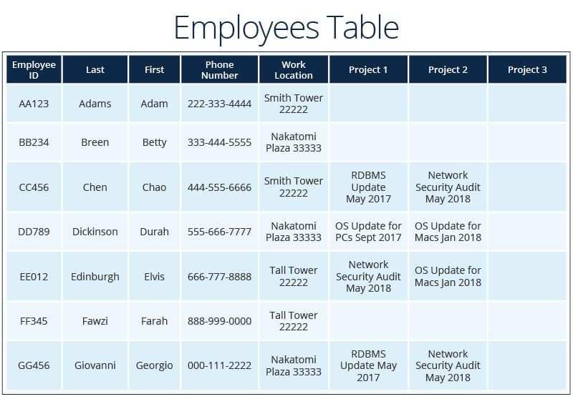
Реляционные базы данных: таблицы

Slide 3
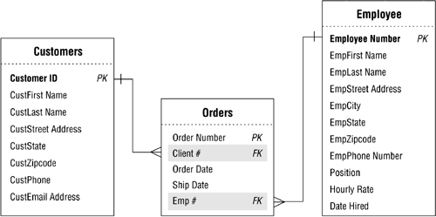
Реляционные базы данных: ключи

Slide 4
Реляционные базы данных: отношение один к одному

Slide 5
Реляционные базы данных: отношение один ко многим

Slide 6
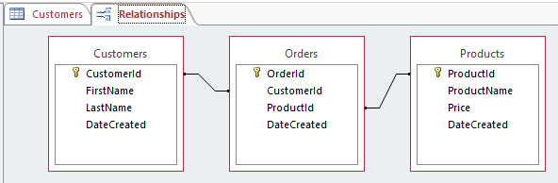
Реляционные базы данных: отношение многие ко многим

Slide 7
SQL – язык программирования реляционных баз данных
создание новых таблиц
изменение структуры таблиц
добавление записей в таблицу
изменение/удаление записей
выборка записей

Slide 8

Синтаксис SQL представлен ограниченным набором команд, разделяемых точкой с запятой в случае выполнения нескольких команд последовательно
SELECT – извлекает данные из таблицы
UPDATE – обновляет данные в таблице
DELETE – удаляет данные из таблицы
INSERT INTO – добавляет данные в таблицу
CREATE DATABASE – создаёт новую базу
ALTER DATABASE – изменяет существующую базу
CREATE TABLE – создаёт новую таблицу
ALTER TABLE – обновляет структуру таблицы

Slide 9
SELECT
SELECT column1, column2, ...
FROM table_name;
SELECT *
FROM table_name;
SELECT DISTINCT column1, column2, ...
FROM table_name;

Slide 10
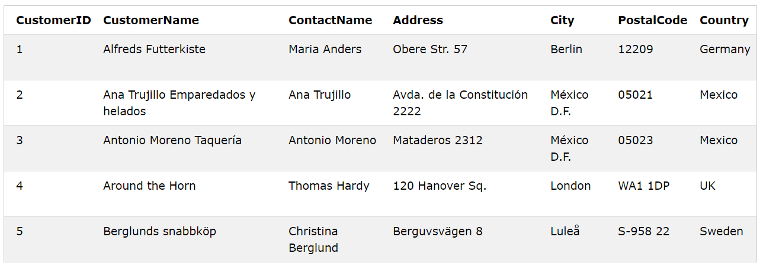
Пример таблицы

Slide 11
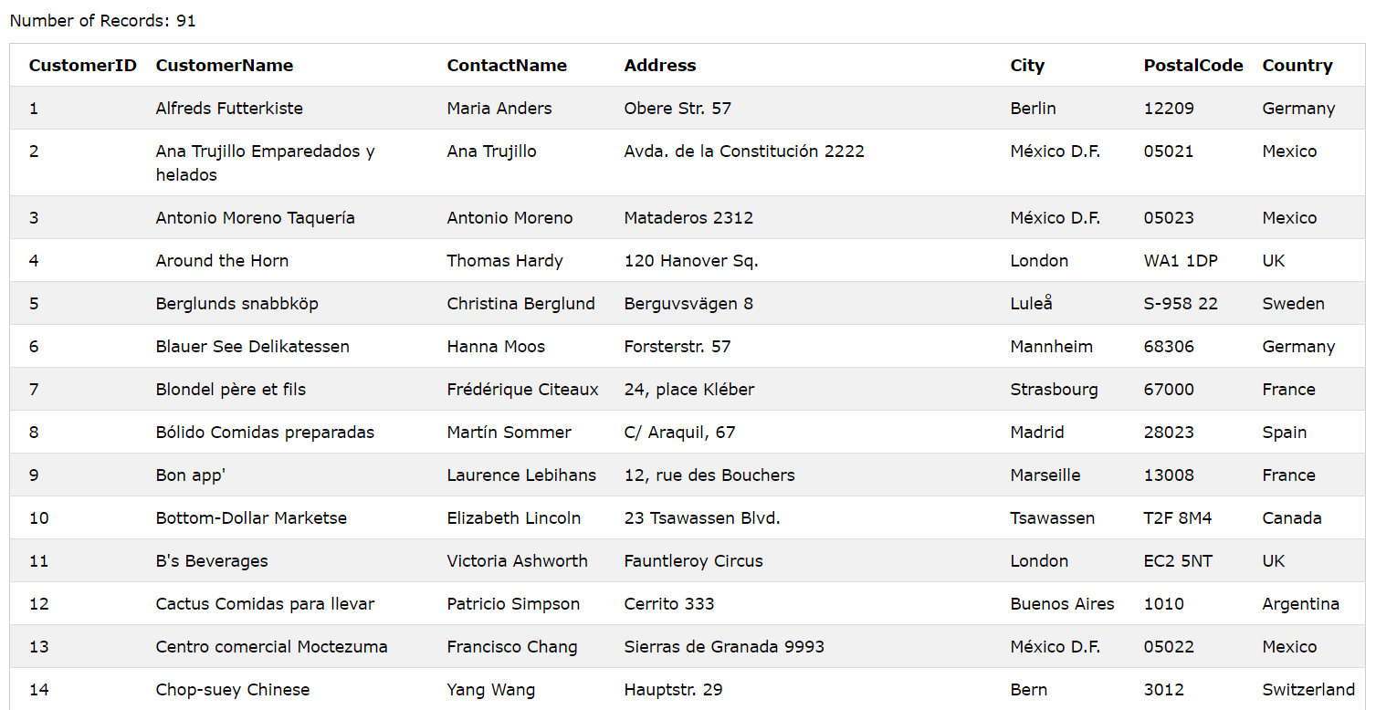
SELECT * FROM Customers;

Slide 12
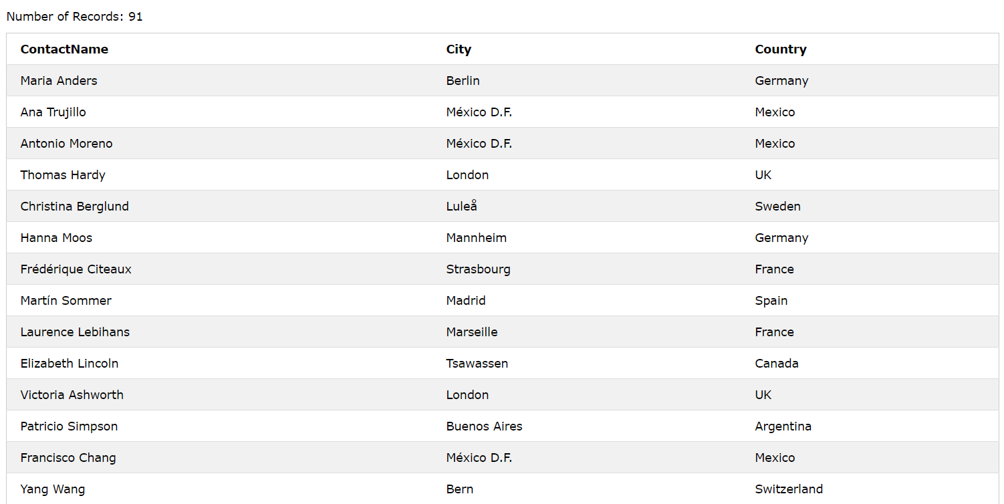
SELECT ContactName, City, Country FROM Customers;

Slide 13
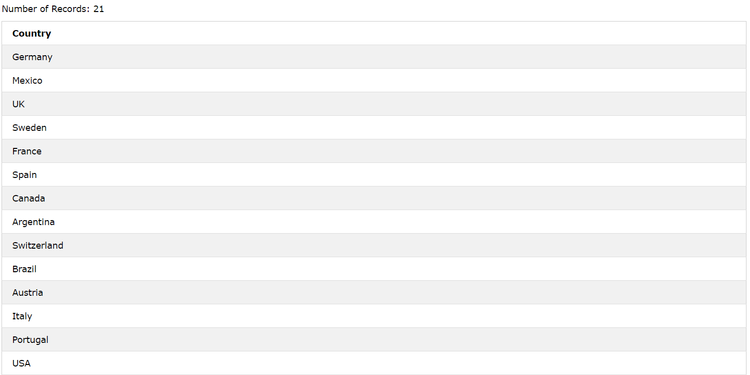
SELECT DISTINCT Country FROM Customers;

Slide 14
WHERE
SELECT column1, column2, ...
FROM table_name
WHERE condition;

Slide 15
Операторы блока WHERE
Оператор | Значение
= | равно
> | больше
< | меньше
>= | больше или равно
<= | меньше или равно
IS NULL, IS NOT NULL | проверка на NULL
BETWEEN | между определёнными значениями
LIKE | поиск по паттерну
IN | для указания нескольких значений

Slide 16
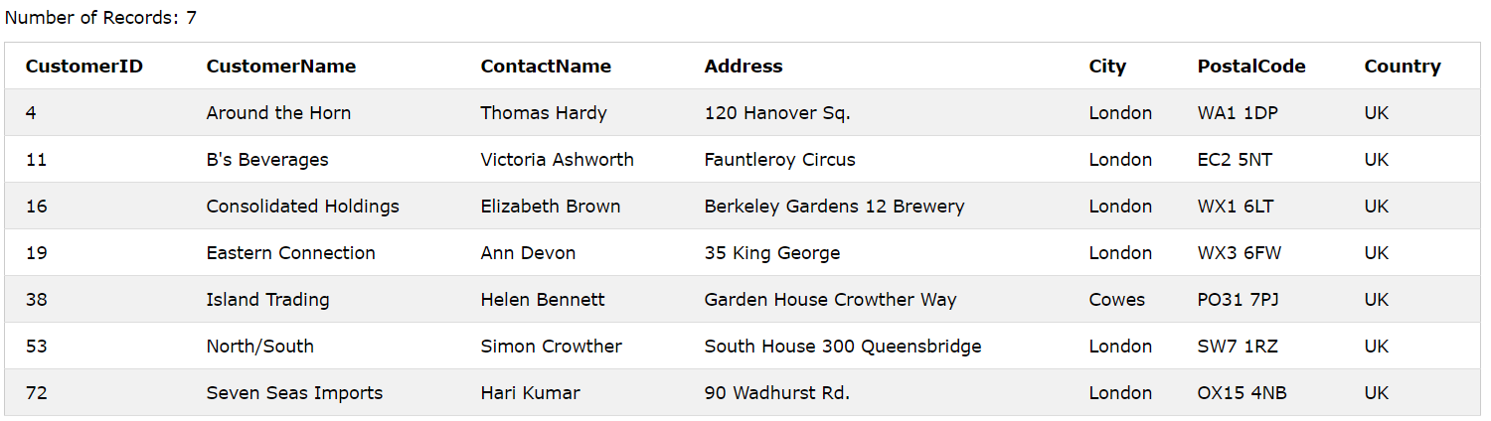
SELECT * FROM Customers WHERE Country='UK';

Slide 17
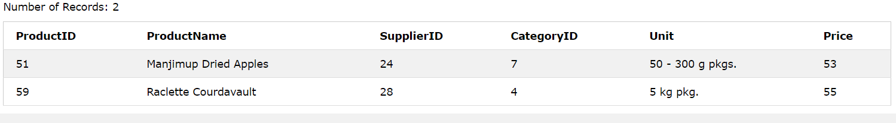
SELECT * FROM Products WHERE Price BETWEEN 50 AND 60;

Slide 18
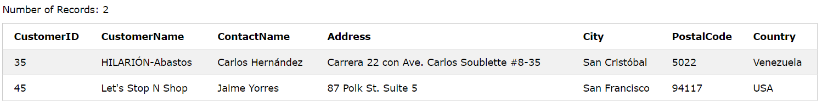
SELECT * FROM Customers WHERE City LIKE 's_n%';

Slide 19
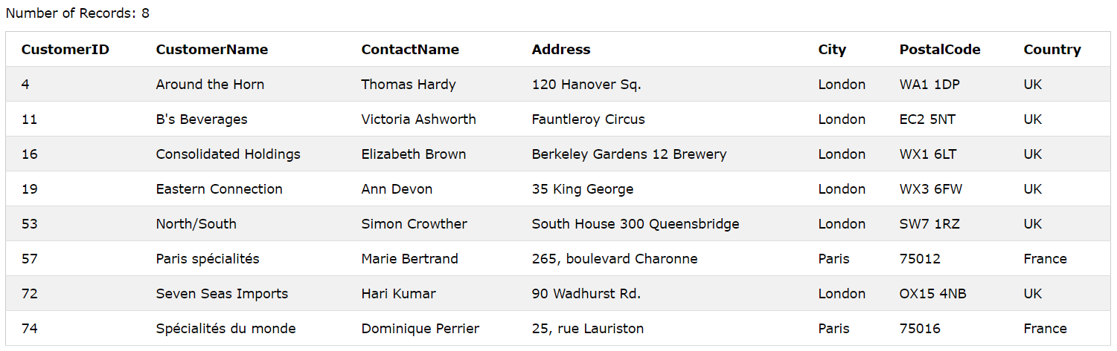
SELECT * FROM Customers WHERE City IN ('Paris','London');

Slide 20
AND, OR, NOT
SELECT column1, column2, ...
FROM table_name
WHERE condition1 AND condition2 AND condition3 ...;
SELECT column1, column2, ...
FROM table_name
WHERE condition1 OR condition2 OR condition3 ...;
SELECT column1, column2, ...
FROM table_name
WHERE NOT condition;

Slide 21
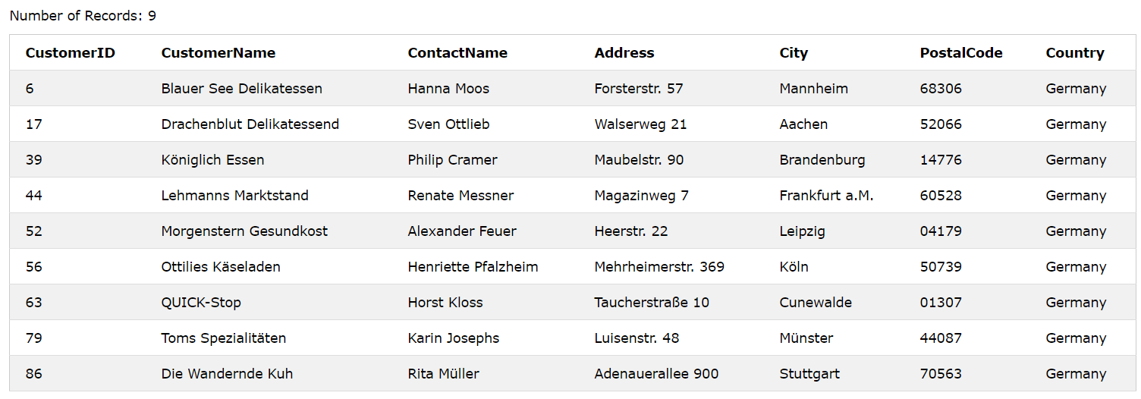
SELECT * FROM Customers WHERE Country='Germany' AND NOT (City='Berlin' OR City='München');

Slide 22
ORDER BY
SELECT column1, column2, ...
FROM table_name
ORDER BY column1, column2, ... ASC|DESC;

Slide 23
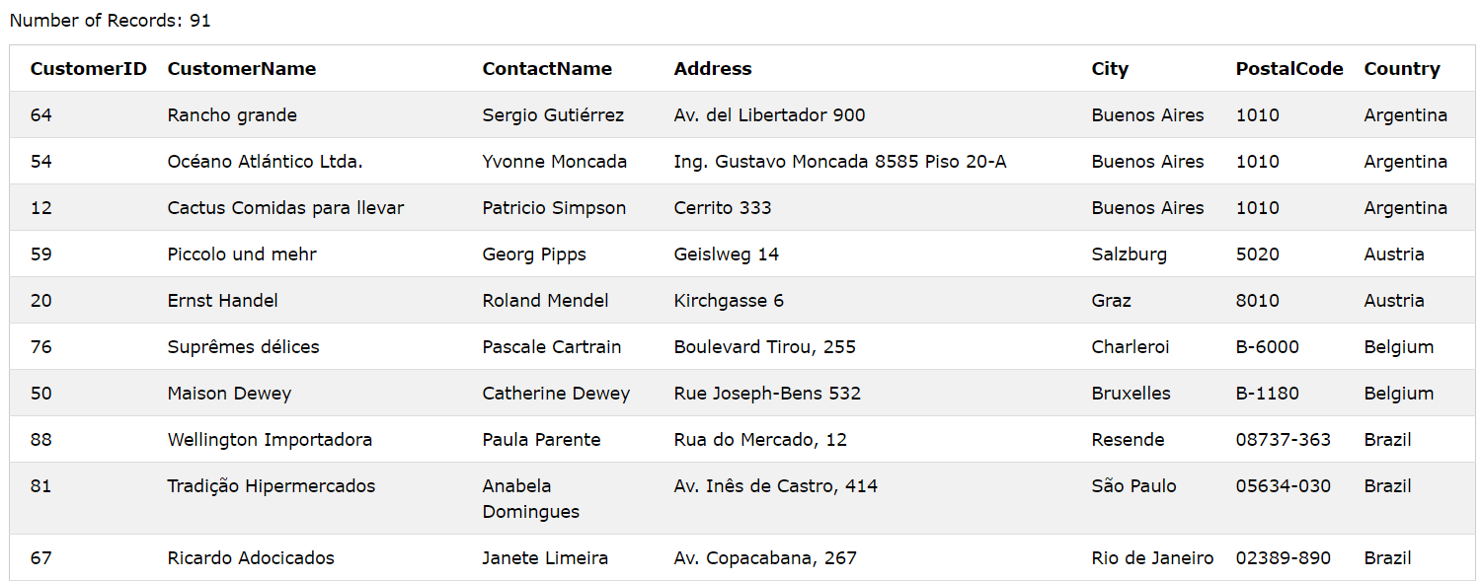
SELECT * FROM Customers ORDER BY Country ASC, CustomerName DESC;

Slide 24
INSERT INTO
INSERT INTO table_name
VALUES (value1, value2, value3, ...);
INSERT INTO table_name (column1, column2, column3, ...)
VALUES (value1, value2, value3, ...);

Slide 25
INSERT INTO Customers (CustomerName, ContactName, Address, City, PostalCode, Country) VALUES ('Cardinal','Tom B. Erichsen','Skagen 21','Stavanger','4007','Norway’); SELECT * FROM Customers WHERE ContactName = 'Tom B. Erichsen';

Slide 26
UPDATE
UPDATE table_name
SET column1 = value1, column2 = value2, ...
WHERE condition;

Slide 27
UPDATE Customers SET ContactName='Alfred Schmidt', City='Frankfurt' WHERE CustomerID=1; SELECT * FROM Customers WHERE CustomerID=1;

Slide 28
DELETE
DELETE FROM table_name WHERE condition;

Slide 29
DELETE FROM Customers WHERE CustomerName='Alfreds Futterkiste’; SELECT * FROM Customers WHERE CustomerName='Alfreds Futterkiste’;

Slide 30

INNER JOIN
SELECT column_name(s)
FROM table1
INNER JOIN table2
ON table1.column_name = table2.column_name;

Slide 31
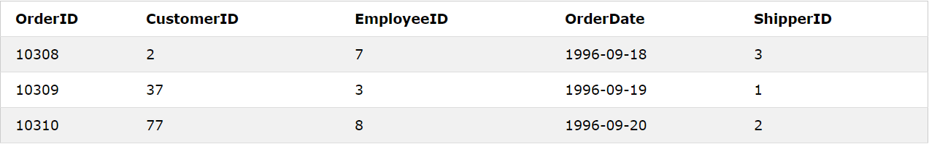
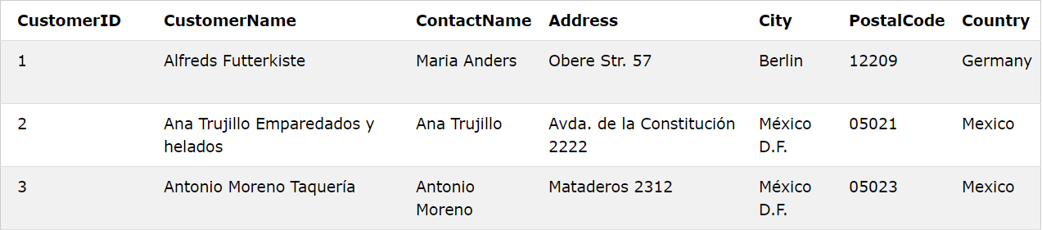
Таблицы Orders и Customers

Slide 32
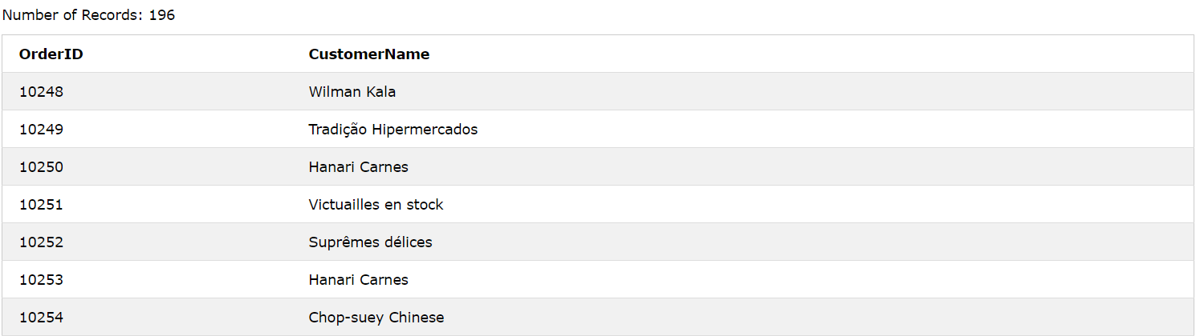
SELECT Orders.OrderID, Customers.CustomerName FROM Orders INNER JOIN Customers ON Orders.CustomerID = Customers.CustomerID;

Slide 33
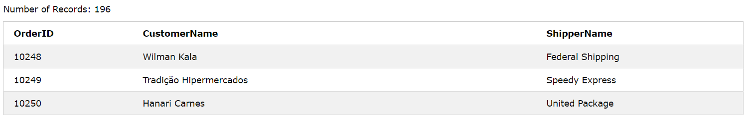
SELECT Orders.OrderID, Customers.CustomerName, Shippers.ShipperName FROM ((Orders INNER JOIN Customers ON Orders.CustomerID = Customers.CustomerID) INNER JOIN Shippers ON Orders.ShipperID = Shippers.ShipperID);

Slide 34
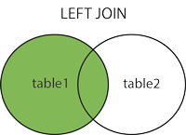
LEFT JOIN
SELECT column_name(s)
FROM table1
LEFT JOIN table2
ON table1.column_name = table2.column_name;

Slide 35
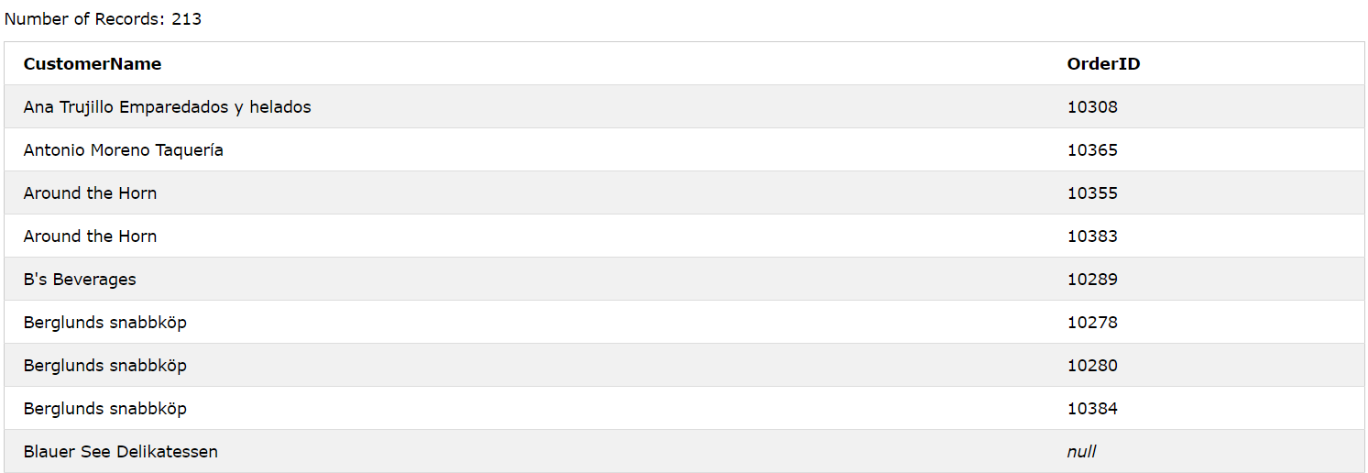
SELECT Customers.CustomerName, Orders.OrderID FROM Customers LEFT JOIN Orders ON Customers.CustomerID=Orders.CustomerID ORDER BY Customers.CustomerName;

Slide 36
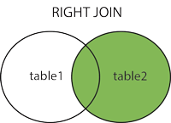
RIGHT JOIN
SELECT column_name(s)
FROM table1
RIGHT JOIN table2
ON table1.column_name = table2.column_name;

Slide 37
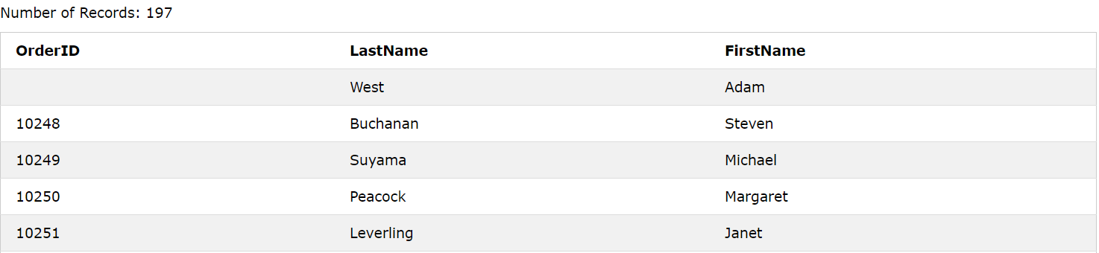
SELECT Orders.OrderID, Employees.LastName, Employees.FirstName FROM Orders RIGHT JOIN Employees ON Orders.EmployeeID = Employees.EmployeeID ORDER BY Orders.OrderID;

Slide 38
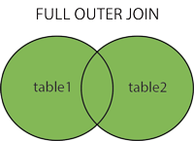
FULL OUTER JOIN
SELECT column_name(s)
FROM table1
FULL OUTER JOIN table2
ON table1.column_name = table2.column_name
WHERE condition;

Slide 39
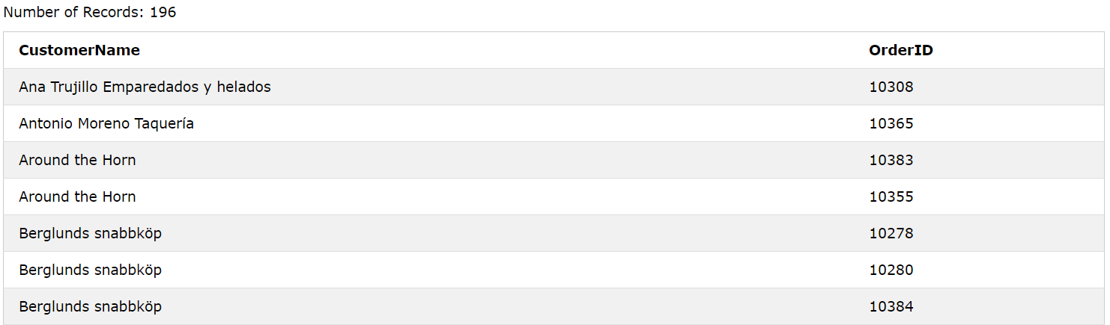
SELECT Customers.CustomerName, Orders.OrderID FROM Customers FULL OUTER JOIN Orders ON Customers.CustomerID=Orders.CustomerID ORDER BY Customers.CustomerName;

Slide 40
DATABASE
CREATE DATABASE databasename;
SHOW DATABASES;
DROP DATABASE databasename;

Slide 41
CREATE TABLE
CREATE TABLE table_name (
column1 datatype,
column2 datatype,
column3 datatype,
....
);

Slide 42
CREATE TABLE Persons ( PersonID int, LastName varchar(255), FirstName varchar(255), Address varchar(255), City varchar(255) );

Slide 43
Типы данных
Тип | Описание
varchar(n) | строка символов с максимальной длинной - n
text | строка символов не более 2 GB
varbinary | бинарная строка не более 8000 байт
int | целые числа между -2,147,483,648 и 2,147,483,647
float(n) | числа с плавающей точкой, n принимает два значения – 24 и 53, которые указывают на количество байт, которое выделяется на хранение числа (4 и 8 соответственно)
datetime | От 1-го января 1753 г. до 31-го декабря 9999 г. с точностью 3.33 миллисекунды

Slide 44
DROP TABLE и ALTER TABLE
DROP TABLE table_name;
ALTER TABLE table_name
ADD column_name datatype;
ALTER TABLE table_name
DROP COLUMN column_name;
ALTER TABLE table_name
ALTER COLUMN column_name datatype;

Slide 45
NOT NULL – столбец не примет значение NULL при добавлении записей CREATE TABLE Persons ( ID int NOT NULL, LastName varchar(255) NOT NULL, FirstName varchar(255) NOT NULL, Age int );

Slide 46
UNIQUE – все значения столбца должны быть уникальными CREATE TABLE Persons ( ID int NOT NULL UNIQUE, LastName varchar(255) NOT NULL, FirstName varchar(255), Age int );

Slide 47
PRIMARY KEY – отмечает столбец как первичный ключ CREATE TABLE Persons ( ID int NOT NULL PRIMARY KEY, LastName varchar(255) NOT NULL, FirstName varchar(255), Age int );

Slide 48
FOREIGN KEY– отмечает столбец как внешний ключ, тем самым связывая таблицы CREATE TABLE Orders ( OrderID int NOT NULL PRIMARY KEY, OrderNumber int NOT NULL, PersonID int FOREIGN KEY REFERENCES Persons(PersonID) );

Slide 49
SQLite – компактная СУБД
Используется как отдельная программа вместо стандартной парадигмы клиент-сервер
«Динамически» типизирует значения в ячейках
Не поддерживает удаление/изменение столбцов

Slide 50
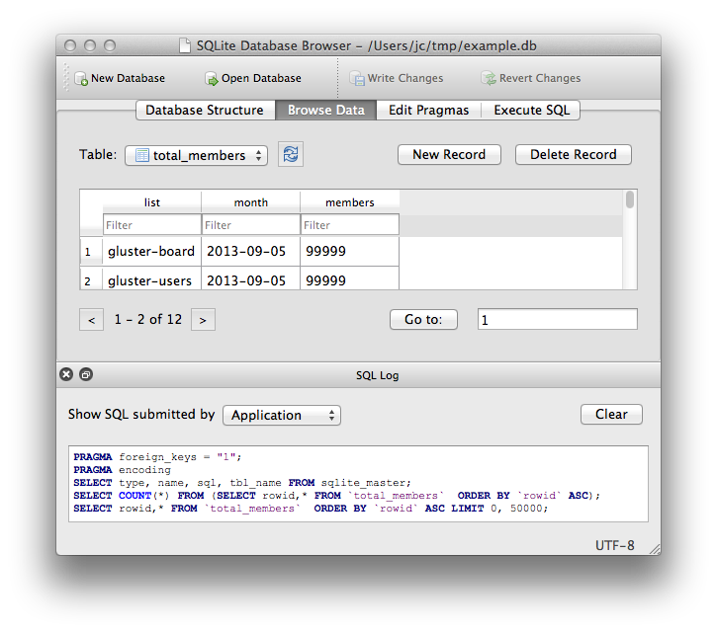
DB Browser for SQLite (https://sqlitebrowser.org/)

Slide 51
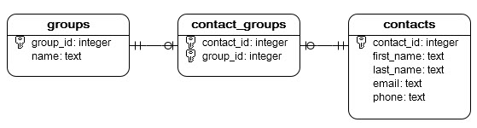
Работа с дб в SQLITE

Slide 52
Модель Django – класс, пронаследованный от django.db.models.Model, определяет поля базы через свои атрибуты
предоставляет слой для работы с данными
определяет структуру базы данных
позволяет делать запросы в бд

Slide 53
Пример модели с полями title, subtitle, content, image
#models.py
from django.db import models
class Post(models.Model):
title = models.CharField(max_length=100)
subtitle = models.CharField(max_length=200)
content = models.TextField(blank=False)
image = models.ImageField(upload_to ='uploads/')

Slide 54
Типы полей: текст
Поле | Примеры значения
CharField | «Имя продукта»
TextField | «Смеркалось, жаркий день бледнел неуловимо...»
EmailField | smbd@smthng.com
URLField | www.mysite.com

Slide 55
Типы полей: числа
Поле | Примеры значения
IntegerField | -1,0,1,2
DecimalField | 3.14

Slide 56
Типы полей: разное
Поле | Примеры значения
AutoField | 1,2,3…
BooleanField | True, False
DateTimeField | datetime(1960, 1, 1, 8, 0, 0)

Slide 57
Параметры полей
max_length
null
blank
choices
default
primary_key
editable
unique

Slide 58
Блог: модель и поля

Slide 59
Миграции – генерируют скрипты для изменения структуры базы данных
Создание модели
Создание поля
Изменение поля
Удаление поля

Slide 60
Первоначальная (initial) миграция – первая миграция для нового приложения Django, создаёт таблицы для моделей, определённых к этому времени
python manage.py makemigrations
#создаёт пронумерованные файлы миграции
#использует существующие поля модели и таблицы базы
#файлы находятся в appname/migrations/
python manage.py showmigrations
#выводит все миграции для всех приложений
#отмечает выполненные миграции - [X]
python manage.py migrate <appname> <number>
#запускает все миграции, не выполненные на данный момент
#запускает конкретную миграцию для конкретного приложения

Slide 61
Блог: первоначальная миграция

Slide 62
Блог: интерфейс админа

